Slide 1

Тренинг по пониманию инвалидности

Slide 2
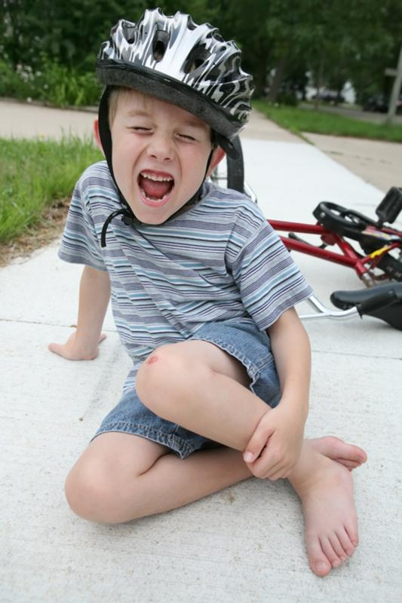
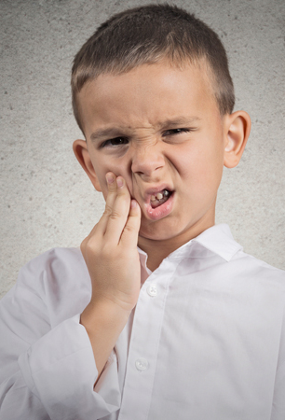
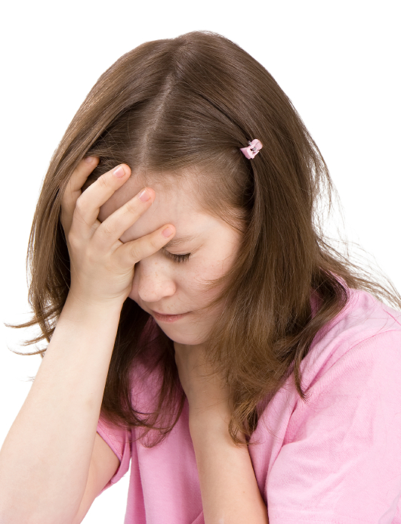
Ограничение – это когда ты не можешь легко и просто делать привычные вещи.
Бегать
Кушать привычную пищу
Решать сложные задачи

Slide 3
У каждого человека есть права – они равны для всех.
ЧЕЛОВЕК
С ИНВАЛИДНОСТЬЮ
ЧЕЛОВЕК
БЕЗ ИНВАЛИДНОСТИ
Право на жизнь
Право на свободу
Право на труд
Право на образование

Slide 4
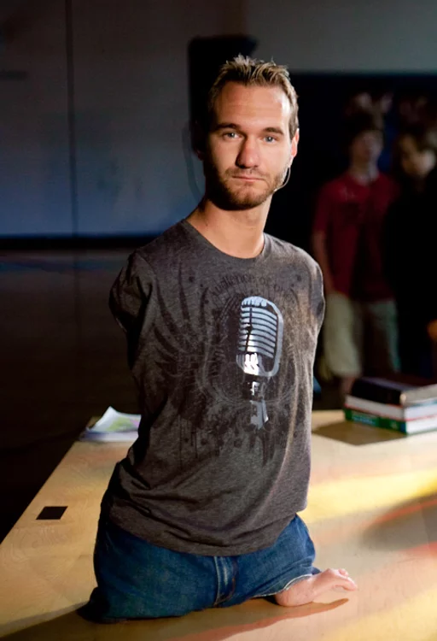
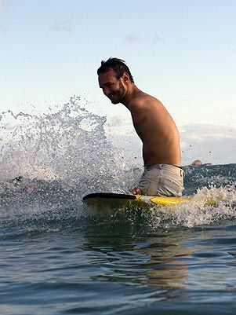
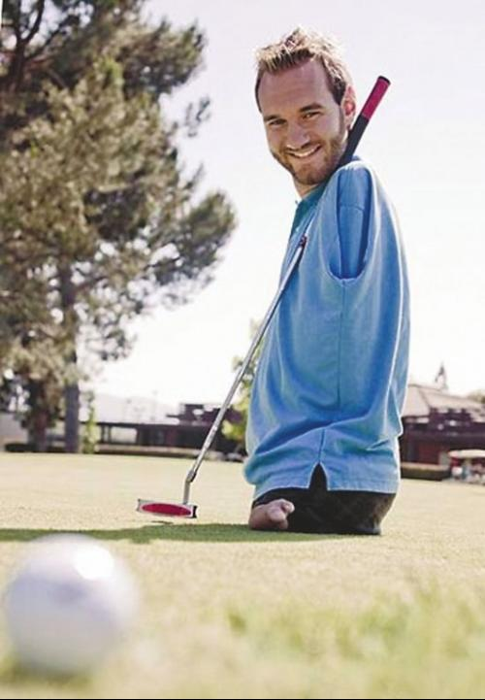
Ник Вуйчич
В 2005 году получил престижную премию
«Молодой австралиец года»!

Slide 5
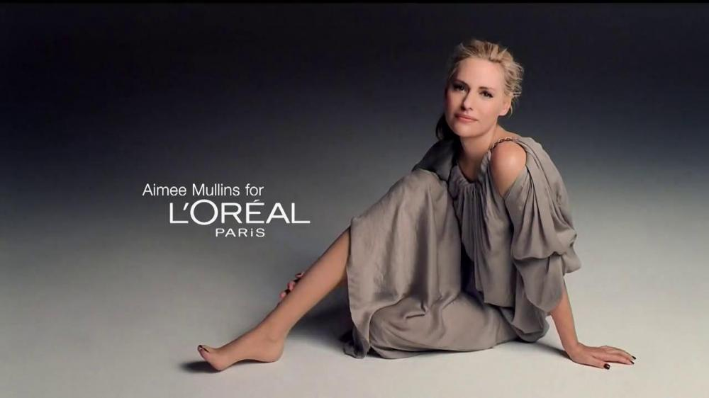
Эйми Маллинз
Известная супер-модель,
рекордсменка Параолимпийских игр в Атланте

Slide 6
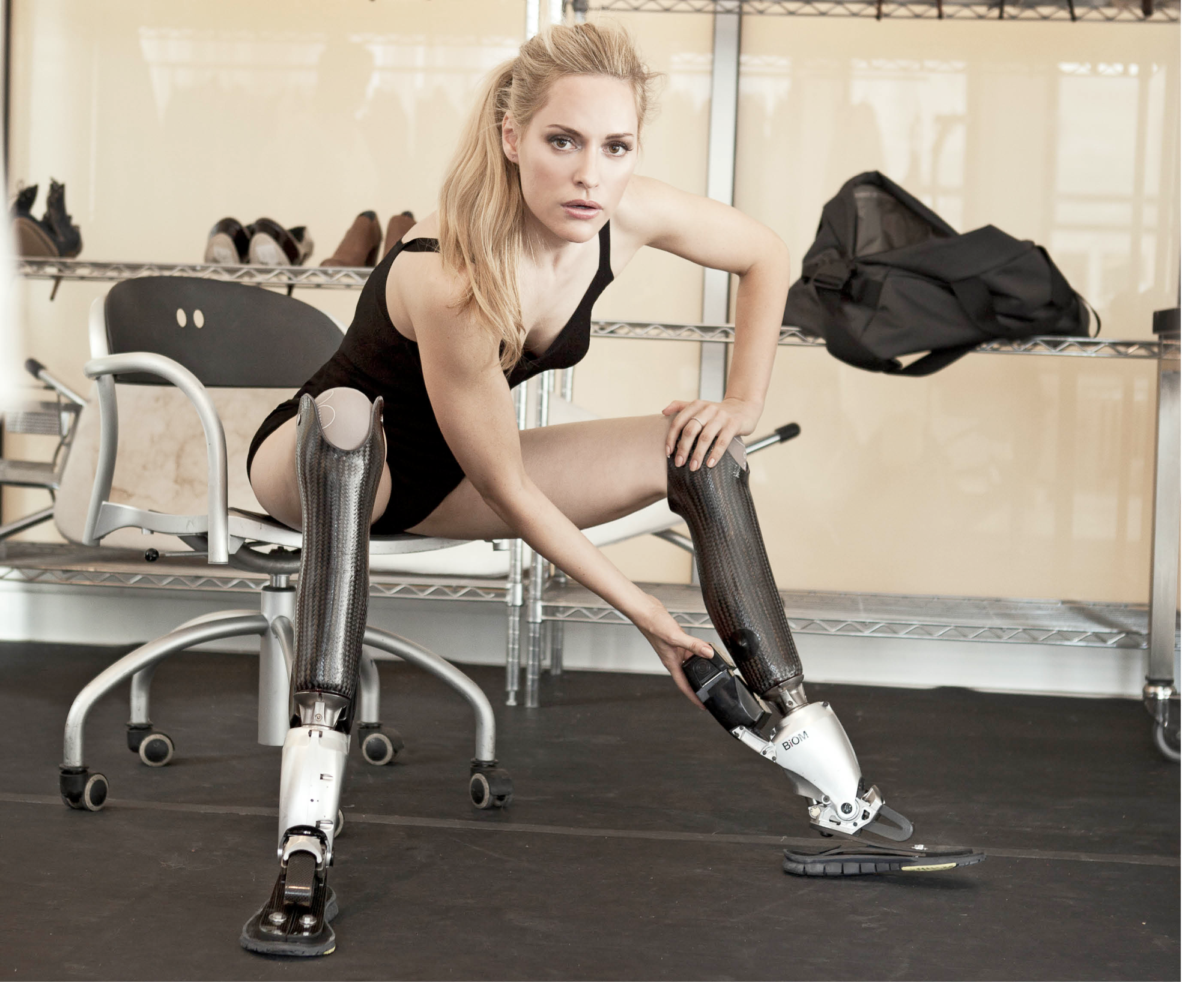

Slide 7
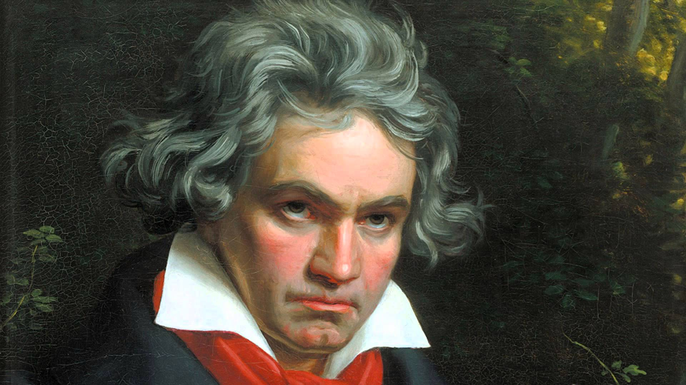
Людвиг ван Бетховен
Немецкий композитор, дирижёр и пианист

Slide 8
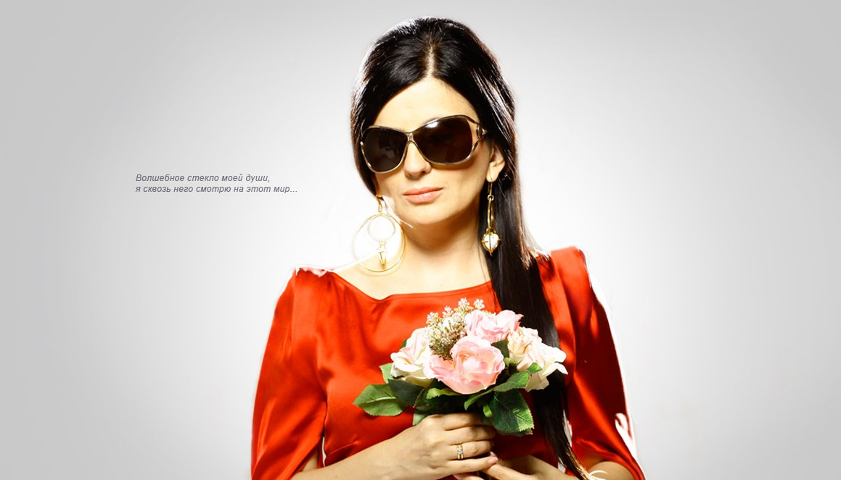
Диана Гурцкая
Певица, общественный деятель

Slide 10
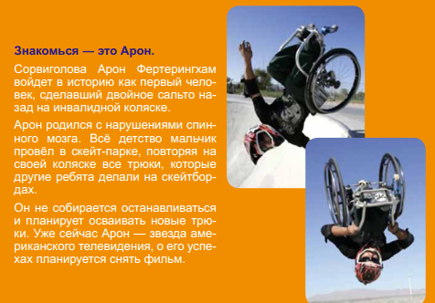

Slide 11
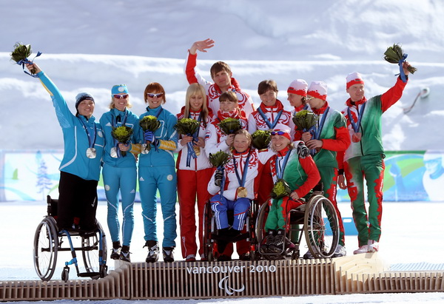
Российские чемпионы
Параолимпийских игр в Ванкувере

Slide 12
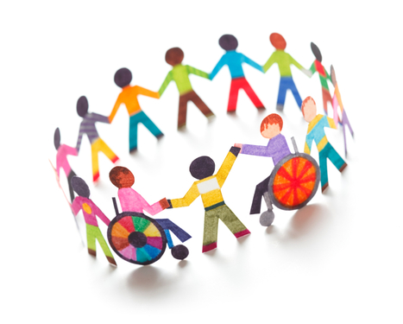
Инклюзия(от inclusion - включение) – процесс увеличения степени участия всех граждан в социуме, и в первую очередь, имеющих особенности.

Slide 13
